Slide 1
Monitoramento de vitrine via visão computacional
Danilo A. Mative
Helder R. Junior 2° semestre 2014
João L. Sisanoski Engenharia da Computação

Slide 2
Introdução
Pesquisas apontam aumento de cerca de 17% de estabelecimentos nos últimos 7 anos.
A persuasão é uma das ferramentas utilizadas para otimizar o número de vendas.
Investimento na atratividade visual.
Criação de vitrines.

Slide 3
Problema
Falta de atratividade nas vitrines.
Necessidade de feedback.
Verificação de eficiência da vitrine.
Verificação de eficiência do ponto.
Falta de automação no sistema de contagem do fluxo.

Slide 4
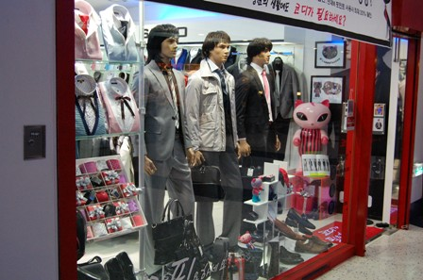
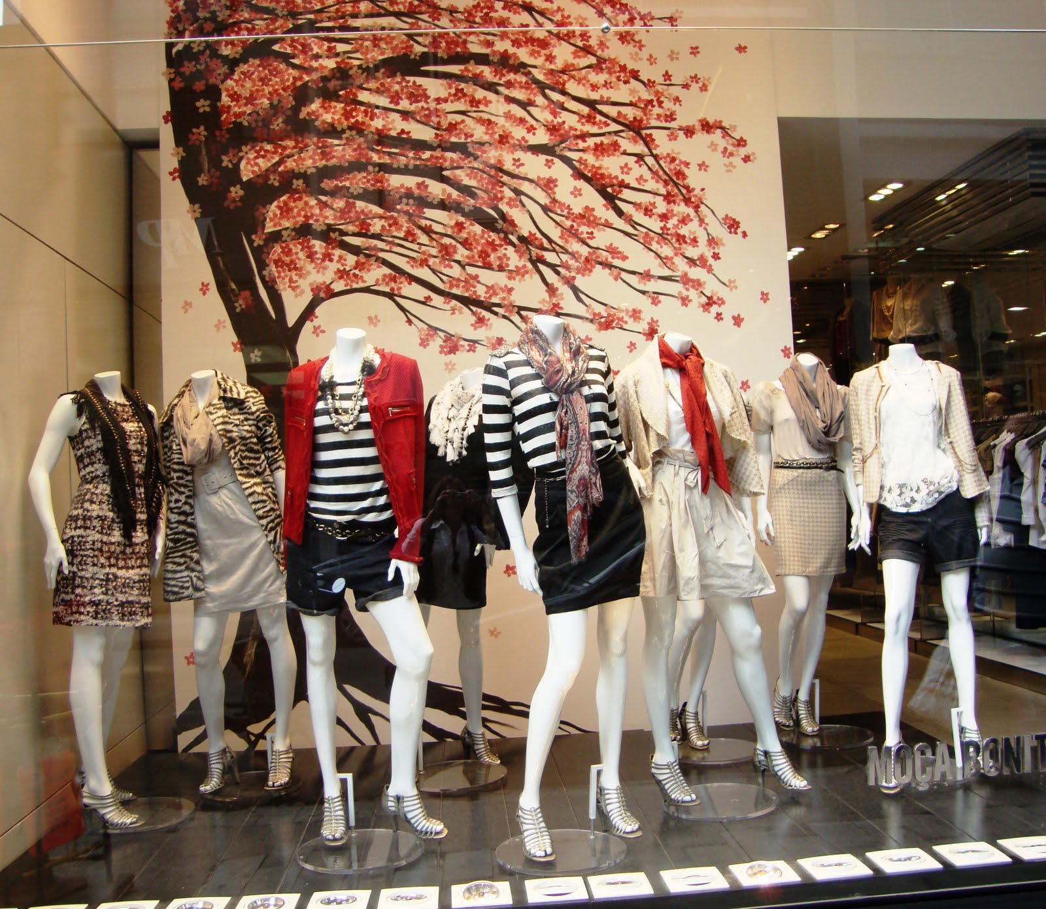
Problema

Slide 5
Proposta
Ajudar os lojistas a otimizar as vitrines.
Proporcionar dados informativos ao estabelecimento.
Automatizar o processo de aquisição de dados.
Dados em tempo real.

Slide 6
Comparações
Atualmente
Obtenção manual.
Intuição do vendedor.
Feedback implícito.
Contagem de clientes.
Proposta
Obtenção automática
Gráficos comparativos.
Contagem do fluxo e clientes.

Slide 7
Produto
Plataforma desktop com câmeras integradas.
Câmeras estrategicamente posicionadas.
Site para visualização dos dados.
Total de pessoas
Total de interessados.
Homens e mulheres.
Tempo de visualização.
Montagem de gráficos comparativos.

Slide 8
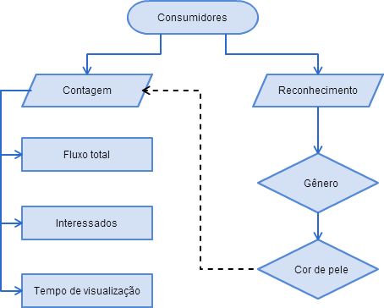
Produto

Slide 9
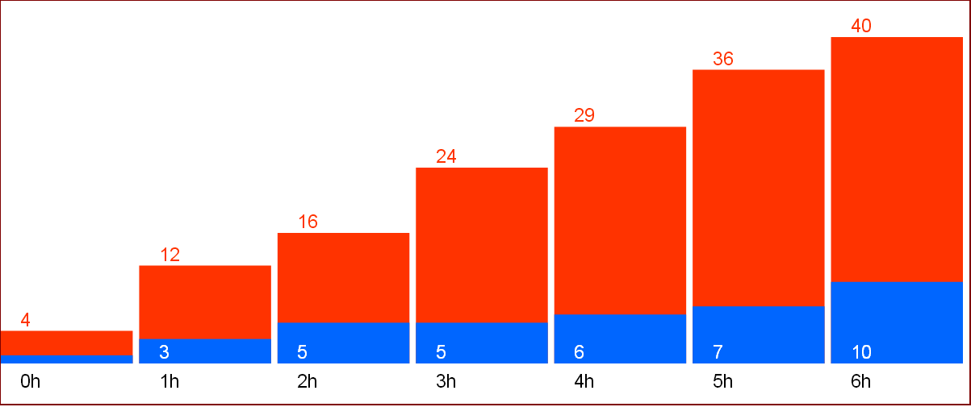
Produto
Total de pessoas
Total de interessados

Slide 10
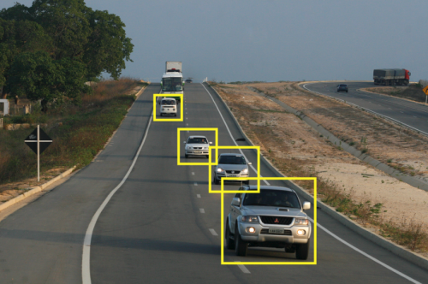
Conceitos e ferramentas
Visão computacional

Slide 11






Conceitos e ferramentas

Slide 12
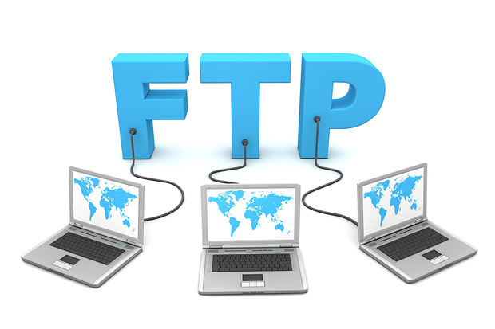





Ferramentas

Slide 13





Desenvolvimento
Aplicação do algoritmo
de detecção
Obtenção e armazenamento
dos dados
Obtenção de imagens
Acesso dos gráficos e
dados pelo browser
Geração das estatísticas

Slide 14
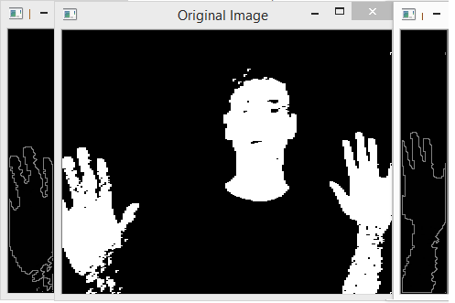
Desenvolvimento
Detecção de pele humana.
Contagem do número total de pessoas.
Verificação de pessoas atraídas.

Slide 15
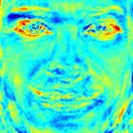
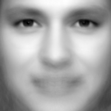
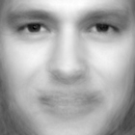
Desenvolvimento
Gender Classification
Leitura de um banco de dados de imagens.
Soma de diversos rostos e logo em seguida a media.
Rosto de cerca de 35 mulheres (média)
Rosto de cerca de 35 homens (média)
Utilizado para comparações

Slide 16
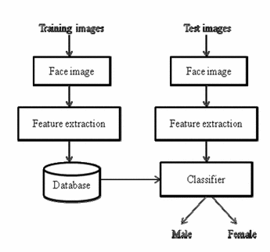
Desenvolvimento

Slide 17




Desenvolvimento - Web
Servidor FTP
JSON
Banco de Dados MySQL
Programa C++

Slide 18
Conclusão
O produto é economicamente viável.
Há muitas dificuldades em encontrar informações concisas na internet.
Problemas com idealização do ambiente.

Slide 19
Próximos passos
Aumentar o banco de dados de imagens.
Generalizar o algoritmo para qualquer ambiente.
Otimizar a detecção de gênero.
Implementar algoritmo “motion detection”.

Slide 20
Referências
http://www.nielsen.com/br/pt.html
http://www.sm.com.br/Editorias/Ultimas-Noticias/Brasil-tem-cinco-lojas-para-cada-mil-habitantes-12020.html
http://economia.terra.com.br/como-montar-uma-vitrine-atraente-e-aumentar-as-vendas,3a4832c35076b310VgnCLD200000bbcceb0aRCRD.html
http://www.telegraph.co.uk/technology/news/7920057/Minority-Report-style-advertising-billboards-to-target-consumers.html
http://en.wikipedia.org/wiki/Technologies_in_Minority_Report#Personalized_advertising
http://pervasiveadvertising.org/pdf/PervasiveAdvertising.pdf

